Slide 1
Våra kyrkogårdar – mötesplatser över seklerna
Peter Olausson
Universitetslektor i historia
Karlstads universitet

Slide 2
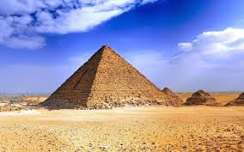
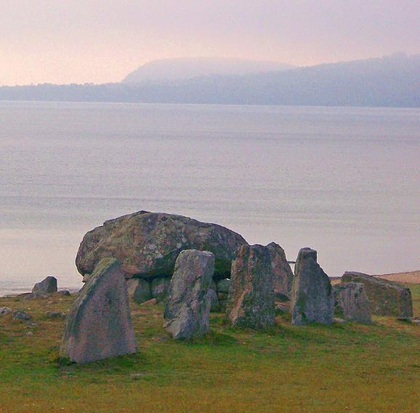
Begravningarnas historia
De forntida grottornas vittnesbörd
Gravhögar och kummel
Pyramiderna
Antikens begravningsplatser
Dödshusen
Dösarna, gånggrifterna och de dödas fester

Slide 3
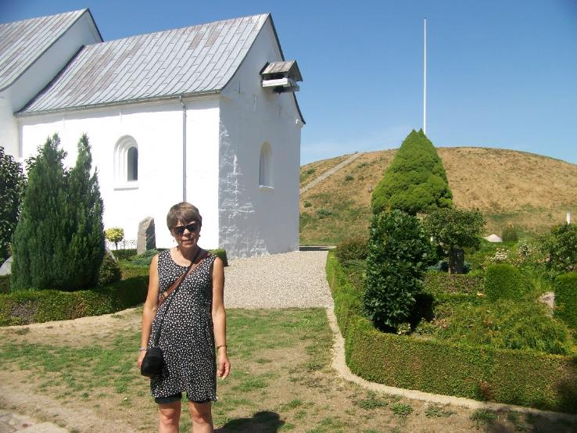
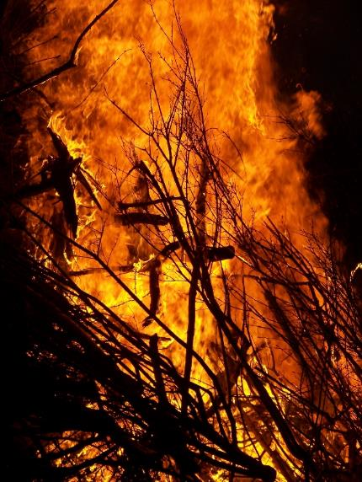
Från hedniska till kristna begravningsseder
Gorms och Tyras grav
Från brännbegravningar till jordbegravningar
Kyrkorna mitt på gravfälten
Centrala bygdebegravningar
Vigd och ovigd jord

Slide 4
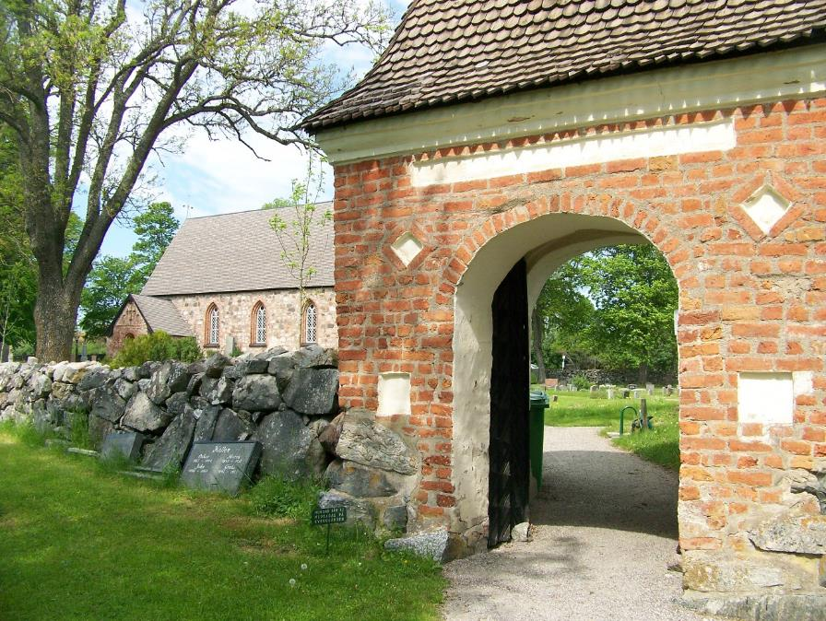
Kyrkogårdarnas planering och användning
Balkar, stigluckor och murar
Stenkistor och hällgravar
Byagravarna
Gravar inom och utom kyrkan
Begravningar utom kyrkogårdarna

Slide 5
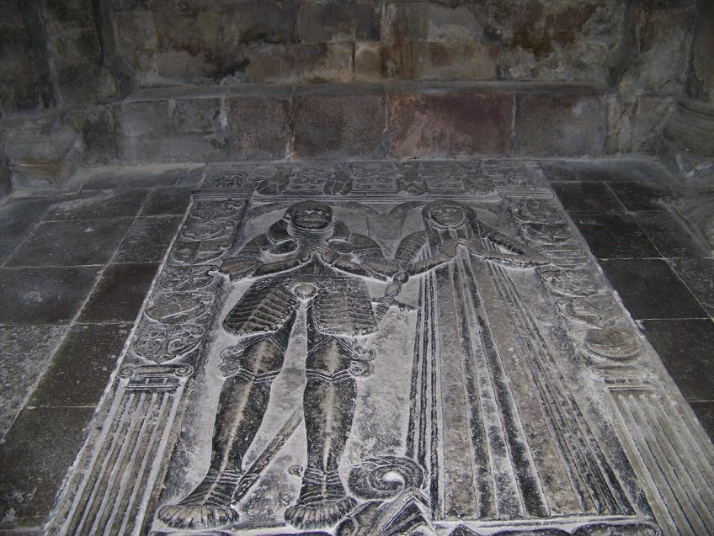
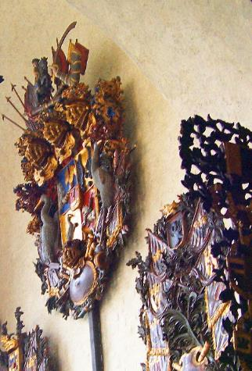
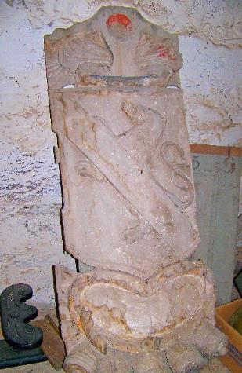
1600-talet
Högreståndsgravarna
Kapell, gravkor
Epitafier
Gravdikter
Hällar med avbildningar
De stående stenarna och korsen

Slide 6
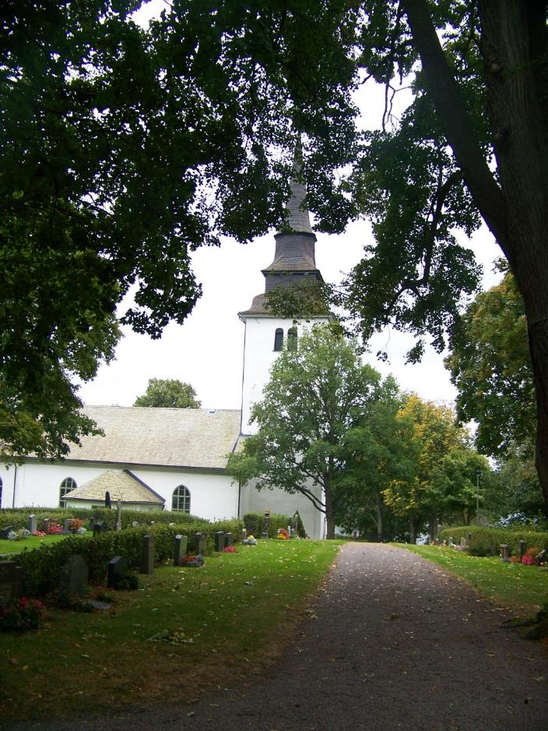
1700-talet
Befolkningsökningen och den sociala skiktningen
Fler varvbegravningar
Benhusen
Kyrkogårdsutvidgningar och kyrkomurar
Förbud mot begravningar i kyrkorummet

Slide 7
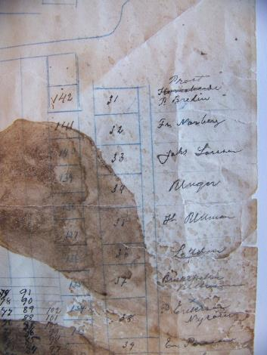
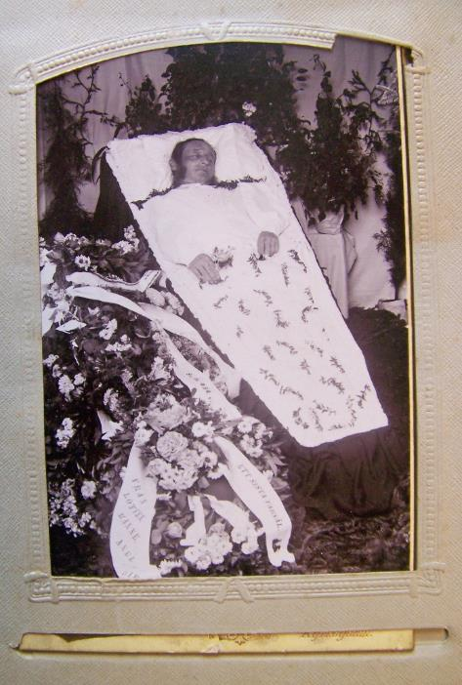
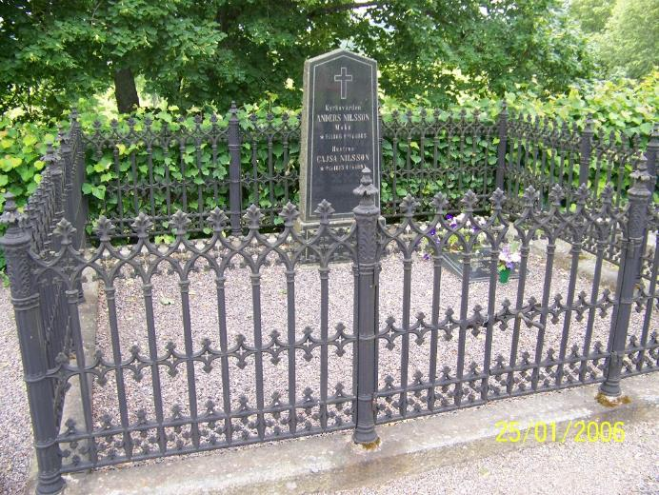
1800-talet
Städernas begravningsplatser flyttas
Kolerakyrkogårdarna
Familjegravar och allmänningar
Gravvårdarna får markörer
Symbolerna
Gångar, grusgravar, häckar, planteringar
Gravbrev, fotografierna

Slide 8
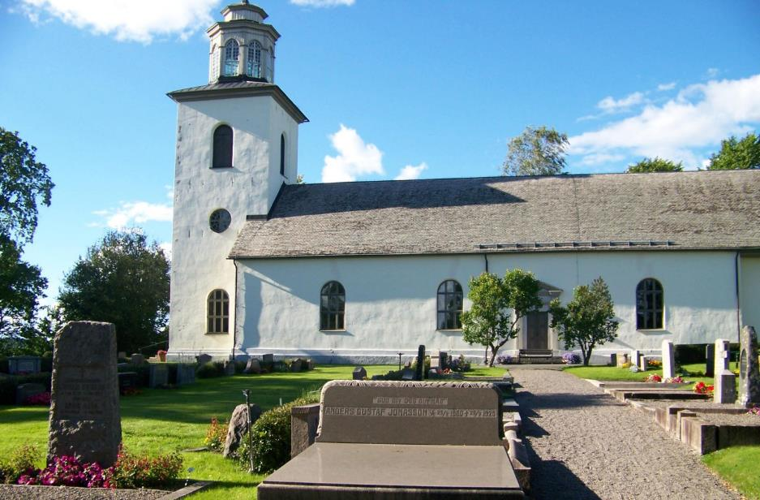
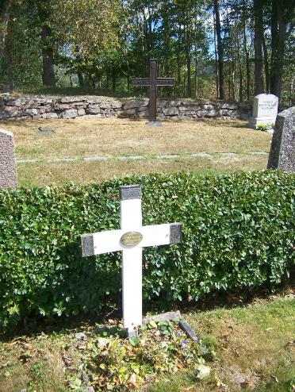
1900-talet
Allmänt gravstensbruk efter andra världskriget
Evärderlig tid
Tidsbegränsade gravrätter
Eldbegängelserna
Minneslundar, spridning av aska
Återtagande av gravrätter

Slide 9
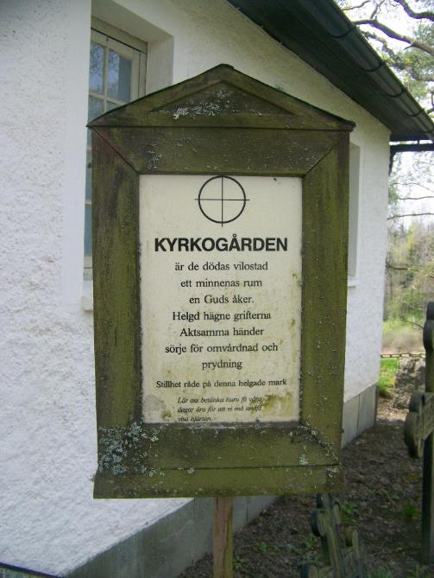
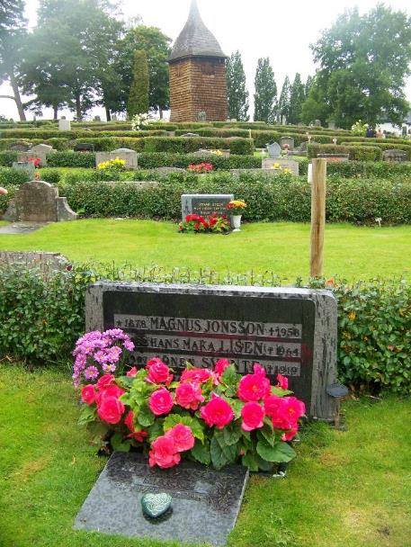
Kyrkogårdarnas skötsel – och misskötsel
Parkkaraktären
Gallringen av gravarna, gravrättsregistret
Säkerhetsfrågorna
Människors flytt från uppväxtorterna
Ändrat gravskick

Slide 10
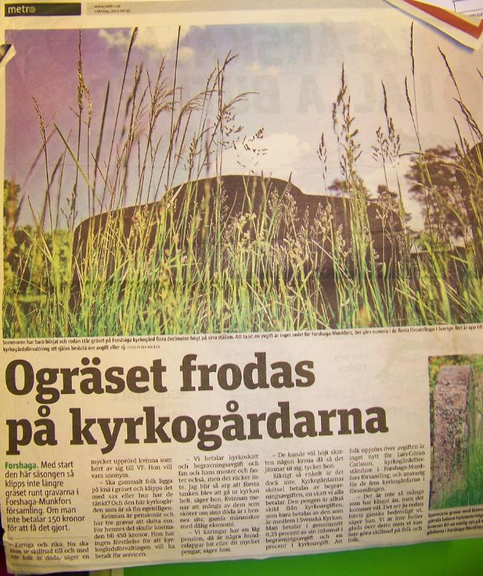
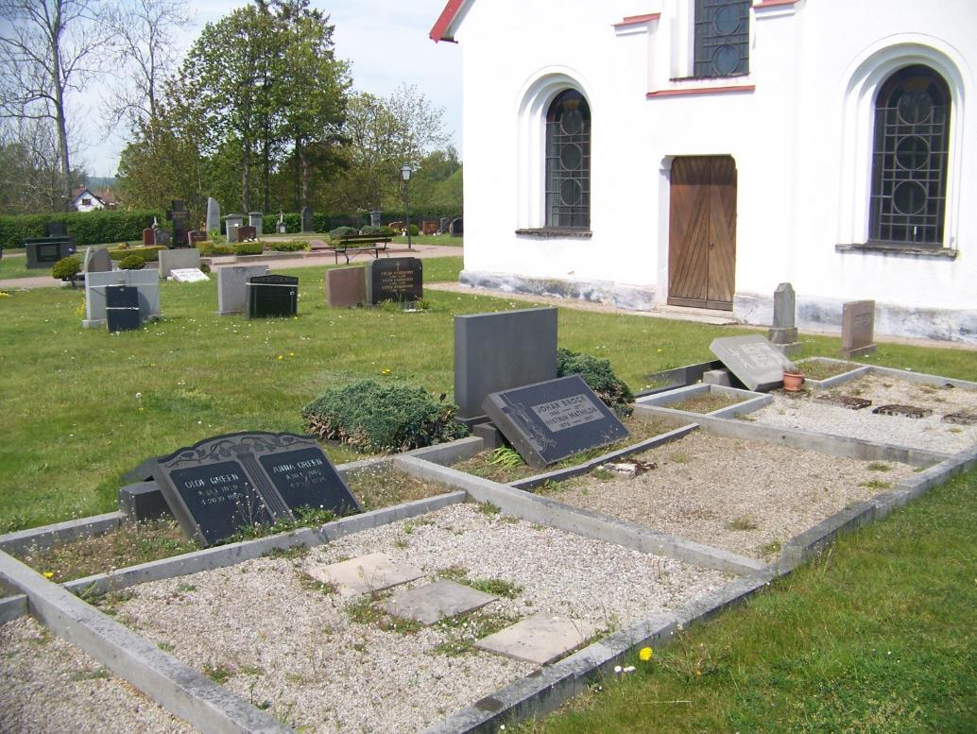

Slide 11
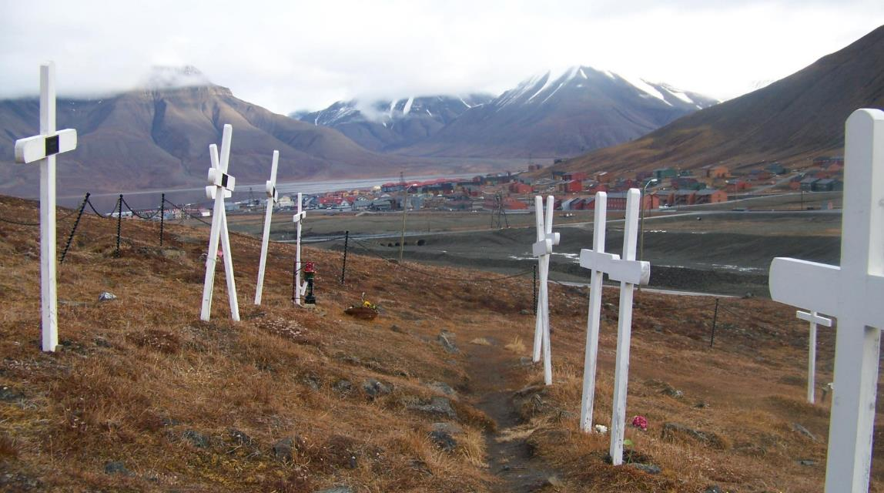
Kyrkogårdarnas kulturhistoria
Konst
Samhällsliv
Det gröna kulturarvet
Levnadsödena
Kyrkogårdarnas seder och bruk

Slide 12
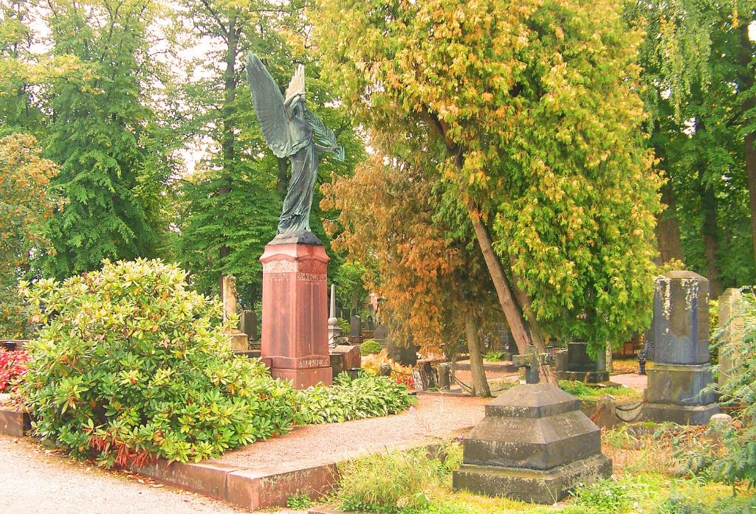
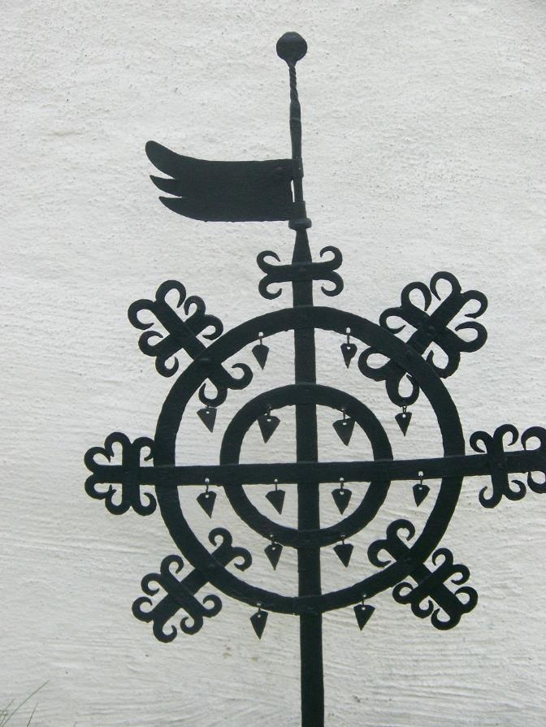

Slide 13
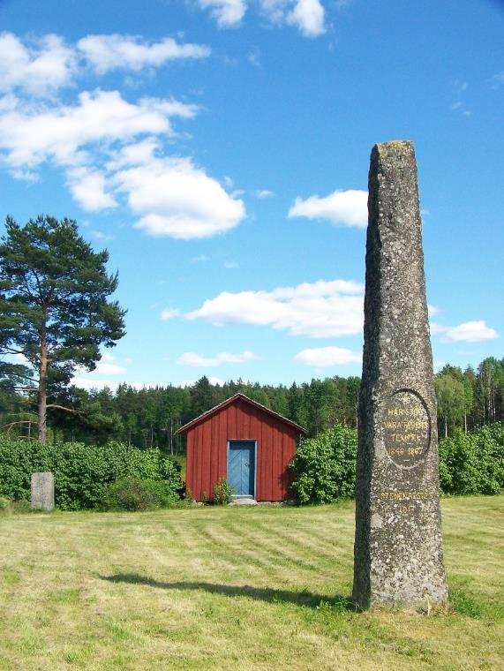
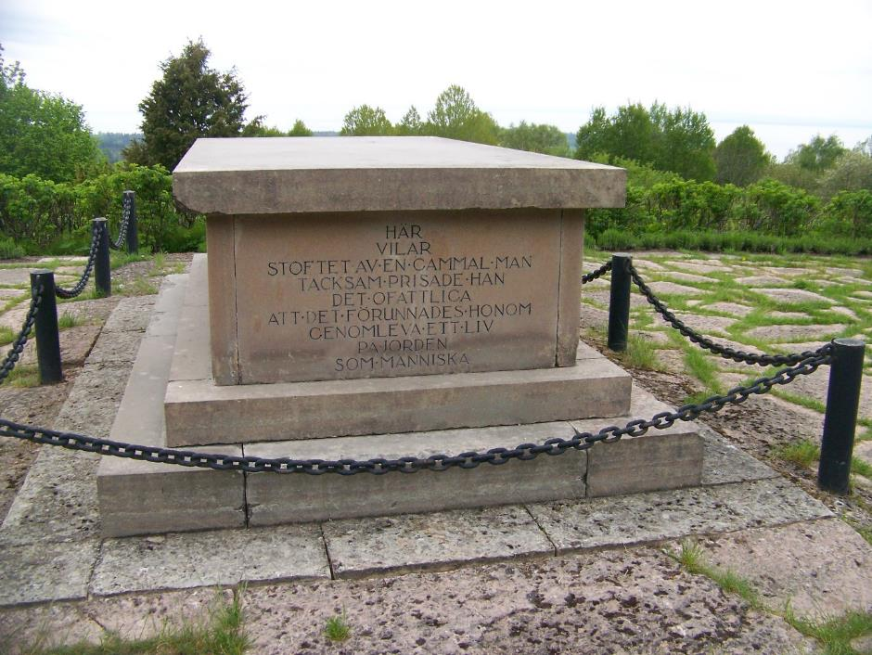
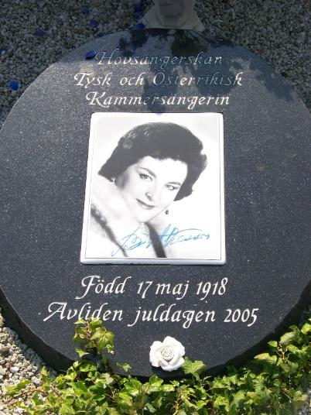
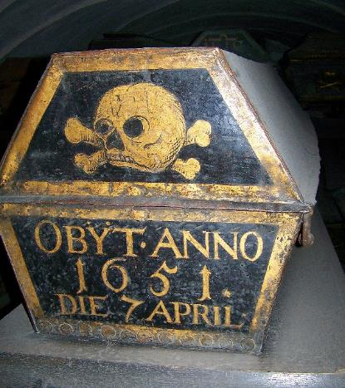

Slide 14
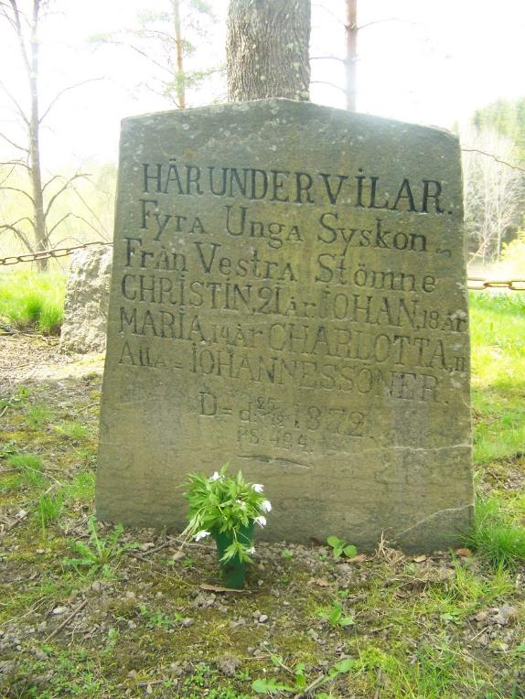
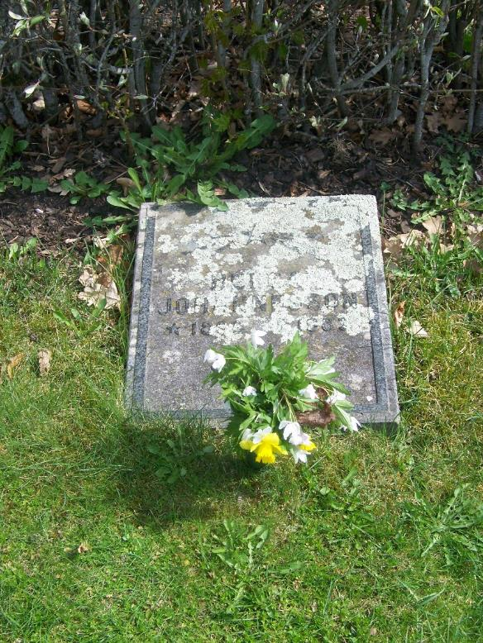
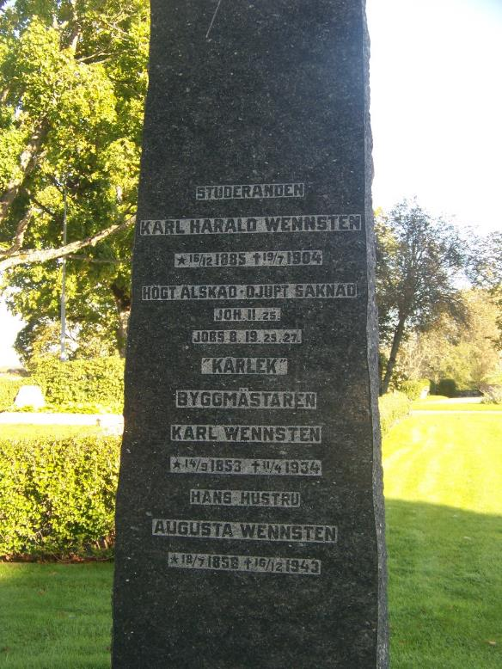

Slide 15
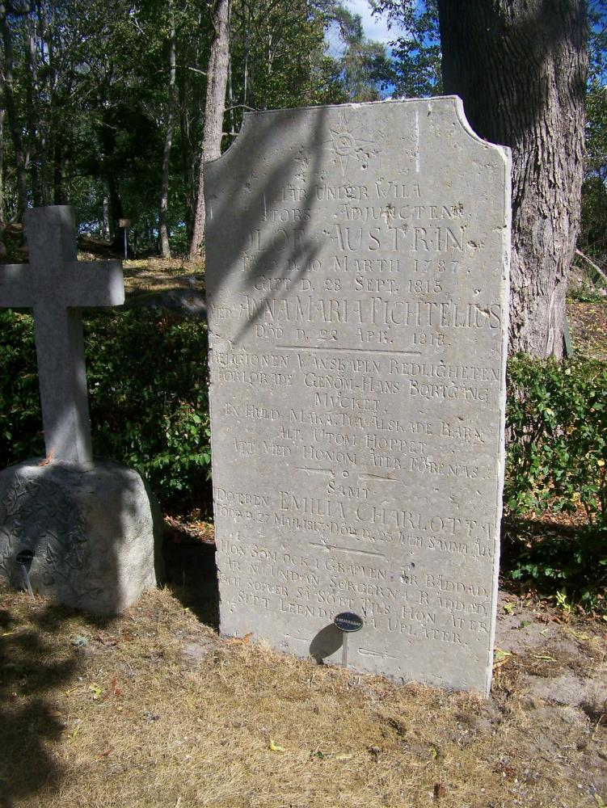
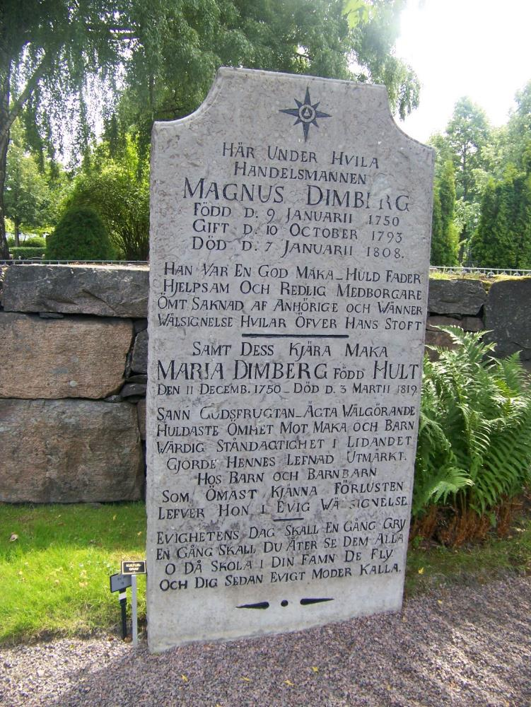

Slide 16
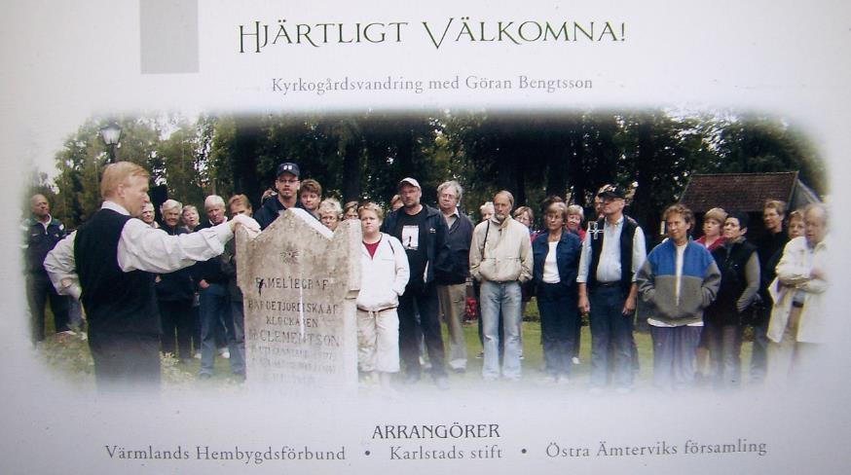
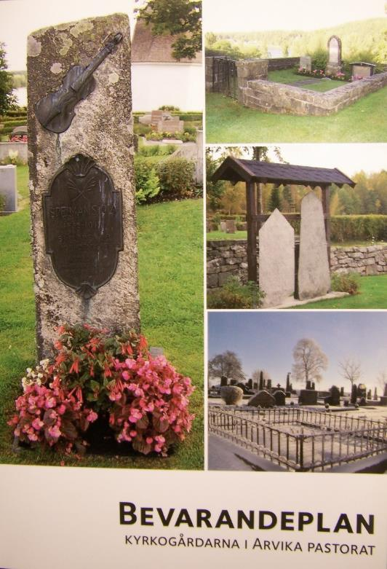
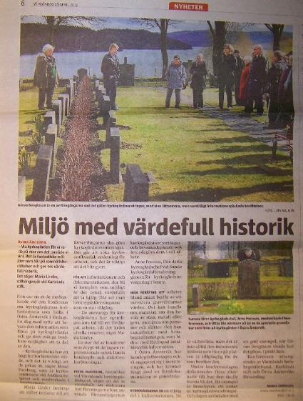
Att rädda kyrkogårdarnas kulturarv
Bevarandeplaner
Intresserade gravrättsinnehavare
Inventering av levnadsöden
kyrkogårdsvandringar

Slide 17
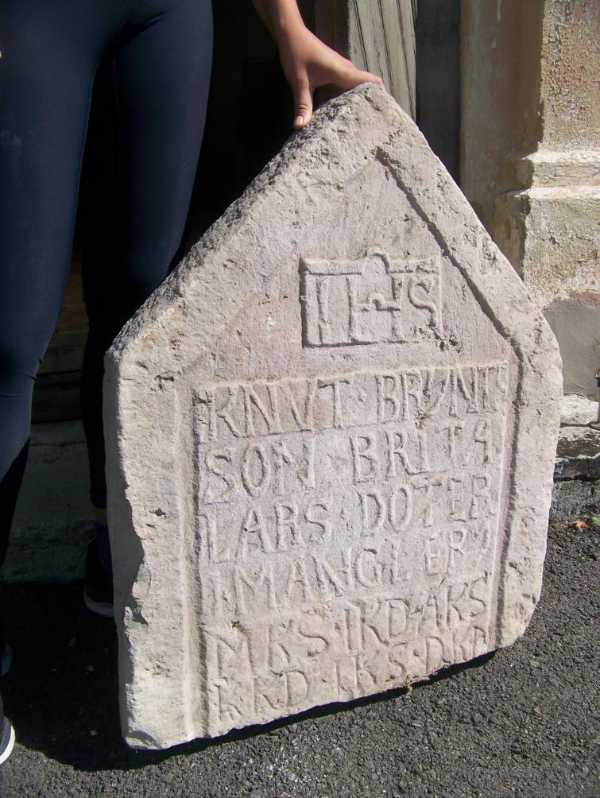
Tutankhamon i Gillberga
”Jag vet inte hur det var att öppna Tutankhamons grav och vara bland de första människorna att kliva ner i det mångtusenåriga, guldskimrande schaktet i Egypten – mer än att det måste ha varit en upplevelse som de som var med aldrig glömde. Det är kanske att förhäva både sig själv och Värmland att säga att jag varit med om något liknande i sommar, men mötet med den ”nya” gravstenen i Gillbergas bårhus var också ett sådant jag alltid kommer att komma ihåg.”

